Slide 1
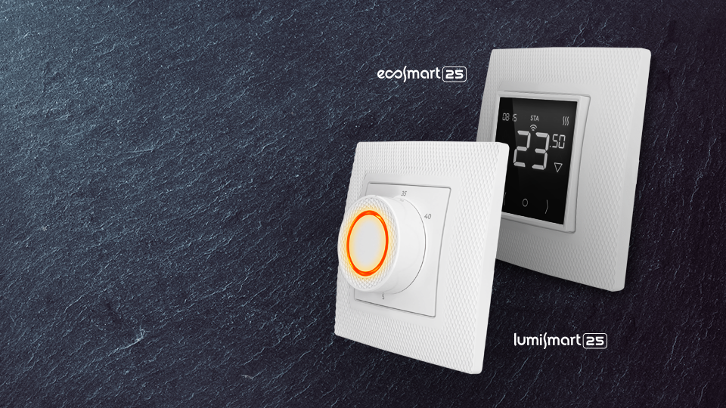

Терморегуляторы SMART 25
Новое слово в управлении домашним комфортом
Февраль 2020

Slide 2

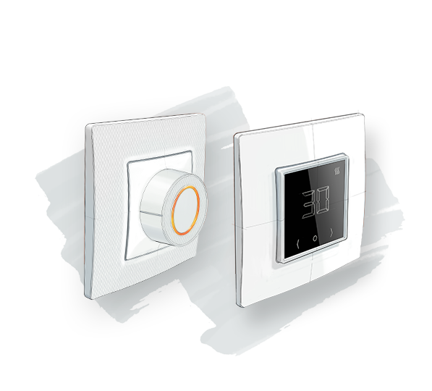
НОВАЯ ЛИНЕЙКА ТЕРМОРЕГУЛЯТОРОВ ТЕПЛОЛЮКС SMART 25
SMART 25 — это терморегулирующие приборы для управления электрическими и водяными системами обогрева, встраиваемые в рамки электроустановочных изделий популярных европейских производителей. Однако ГК «ССТ» предлагает и свои рамки в комплекте
с терморегулятором, подчеркивающие динамичный стиль новой линейки.
В новую линейку вошли механический терморегулятор LumiSmart 25 с цветовой индикацией обогрева, а также программируемый EcoSmart 25 с возможностями учета энергопотребления и управления как с сенсорного дисплея, так и со смартфона через приложение SST Cloud.

Slide 3
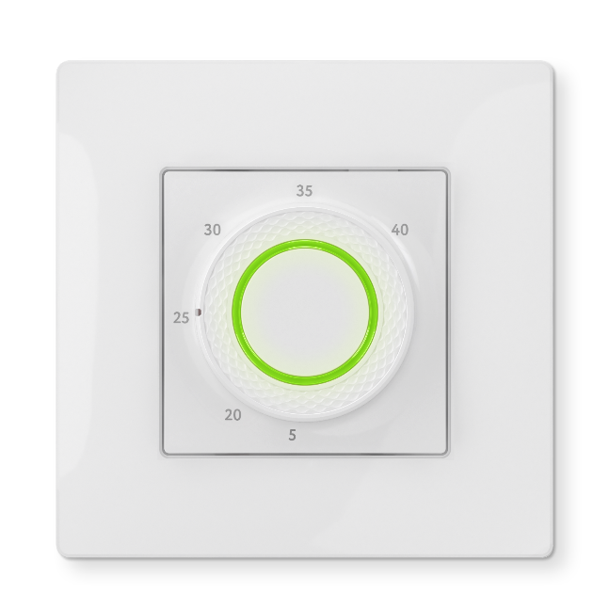
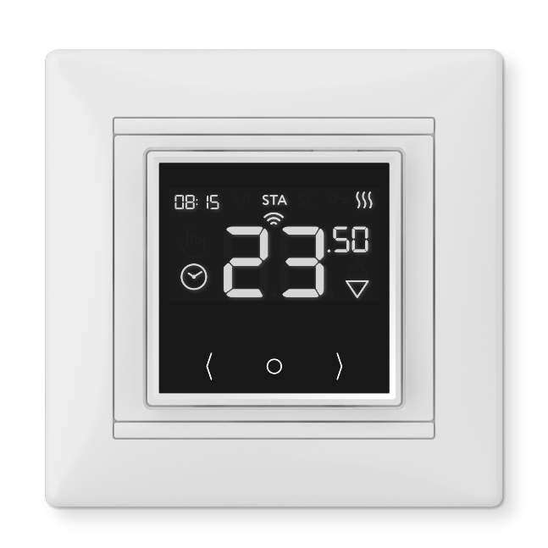
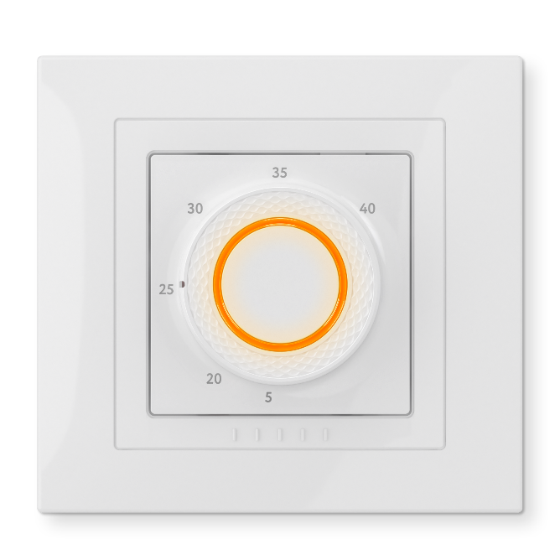
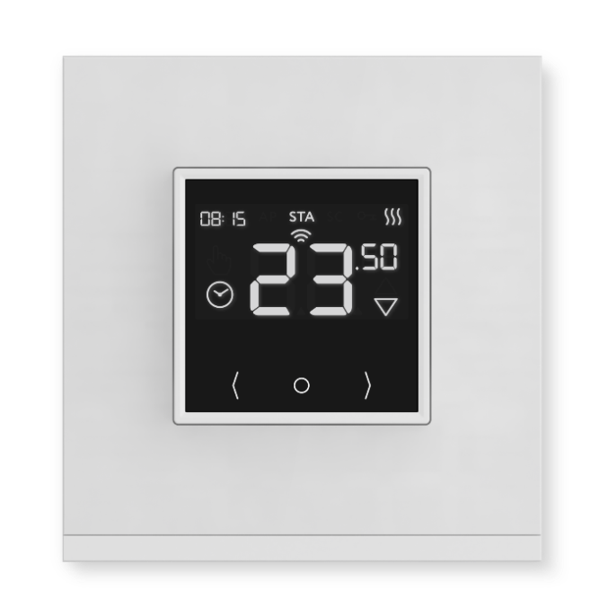
НОВАЯ ЛИНЕЙКА ТЕРМОРЕГУЛЯТОРОВ ТЕПЛОЛЮКС SMART 25
Терморегуляторы Теплолюкс SMART 25 идеально встраиваются в рамки популярных европейских производителей
Просто снимите штатную декоративную рамку и поставьте необходимую от производителя
^{Unica Studio}
^{Valena}
^{Unica}
^{Unica Pure}

Slide 4

ФУНКЦИЯ ДЕТЕКЦИИ ОТКРЫТОГО ОКНА
Все приборы SMART 25 оснащены функцией детекции открытого окна с учетом требований европейской директивы ErP
(Energy-related Products Directive Certification).
Как работает функция:
При снижении t°С помещения на 3°С в течение 5 мин, прибор считает, что открыто окно и обогрев отключается на 30 минут. Функцию можно отключить.
! ЭКОНОМИЯ ЭЛЕКТРОЭНЕРГИИ
Когда вы дома и обогрев включен, прибор автоматически будет контролировать необходимость его работы.

Slide 5

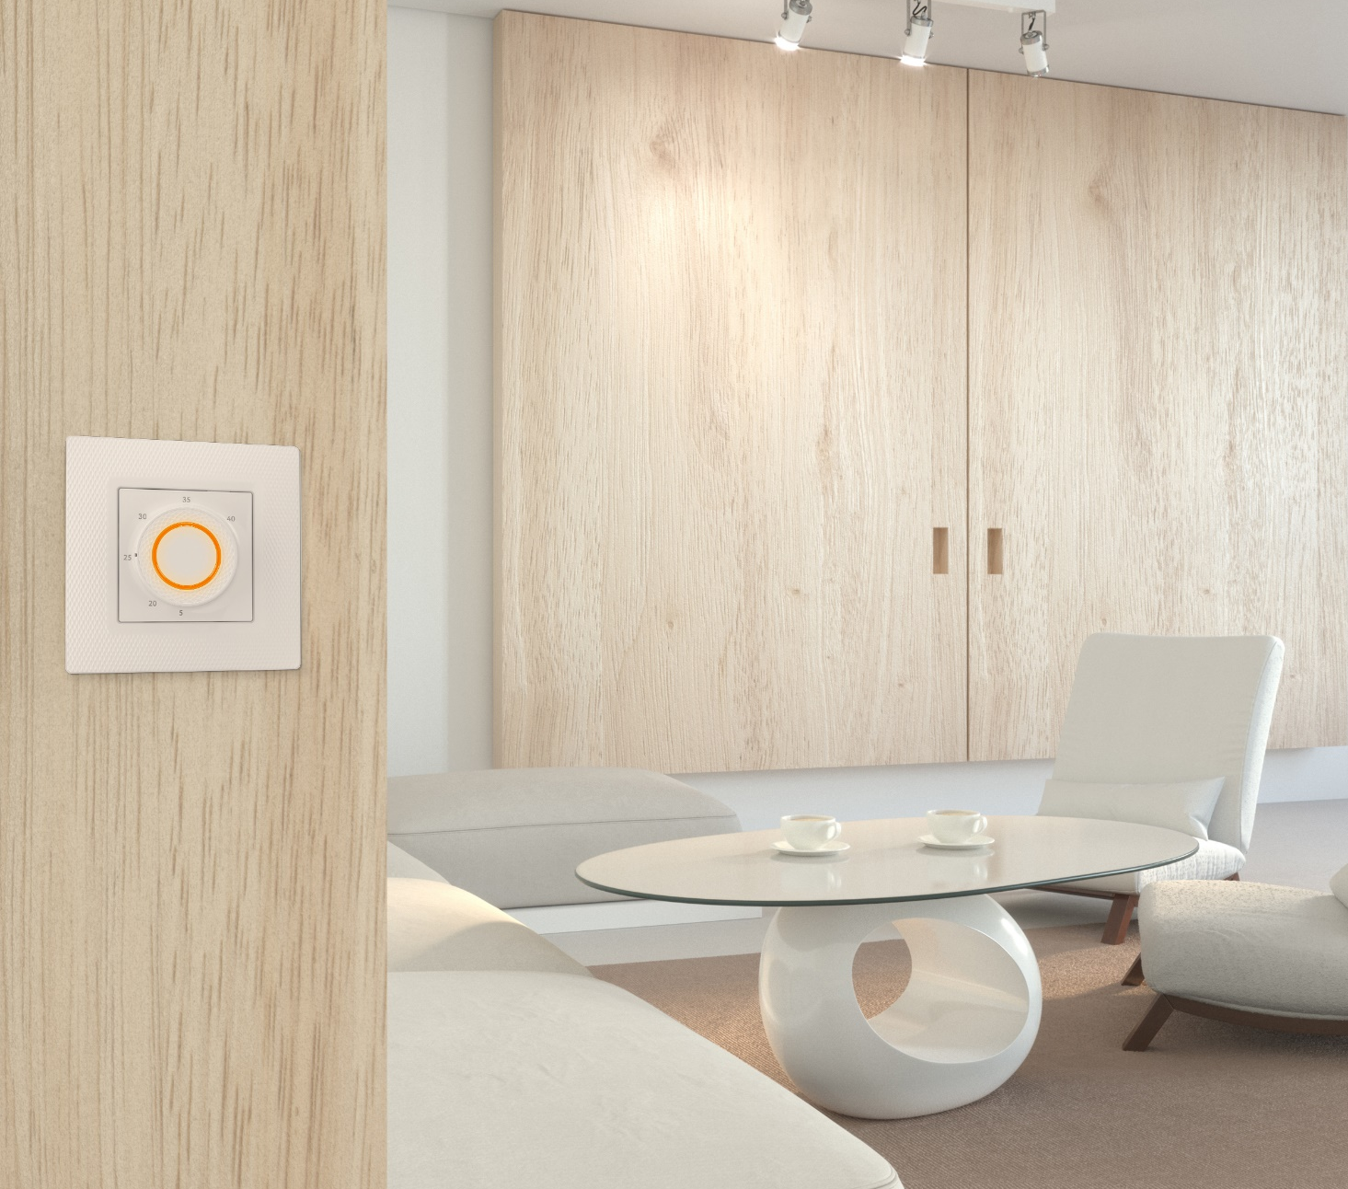


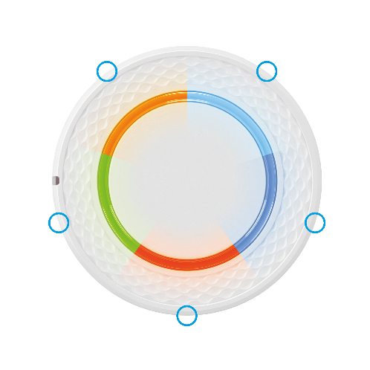
ТЕРМОРЕГУЛЯТОР ТЕПЛОЛЮКС LUMISMART 25
Идеальное надежное решение, когда программирование не требуется
Простое управление
Поддержание температуры
Работа по датчику пола, воздуха
Цветовая индикация режимов работы
Уникальная характеристика!
Легкое визуальное считывание состояния работы системы обогрева
Цветовая индикация режимов работы:
^{обогрев}
^{по датчику пола}
^{обогрев}
^{по датчику воздуха}
^{обогрев}
^{выключен}
^{детекции открытого окна}
^{неисправность датчика}

Slide 6
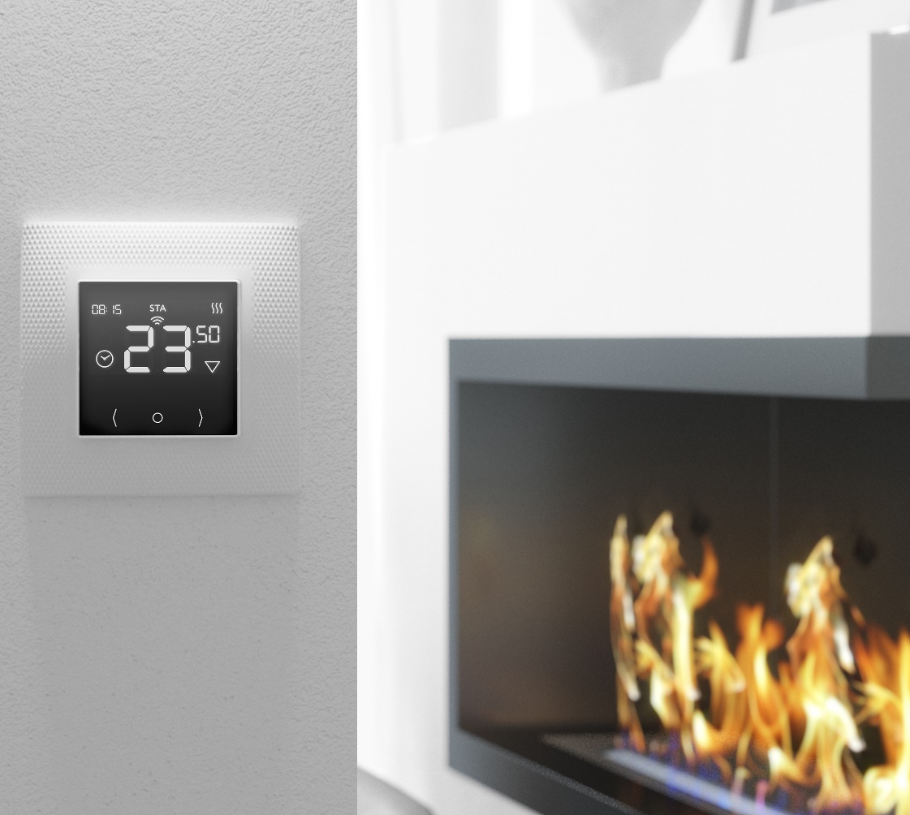




ТЕРМОРЕГУЛЯТОР ТЕПЛОЛЮКС ECOSMART 25 НА WI-FI
Уникальное решение, которое сделает Вашу жизнь комфортной и удобной!
Управление системами обогрева, как с сенсорного дисплея прибора, так и со смартфона, используя приложение
SST Cloud, из любой точки мира
Адаптация работы системы обогрева под Ваш привычный образ жизни, по заданному времени включая и выключая обогрев
Режим «Любимая температура»
Режим самообучения
Работа по двум датчикам температуры раздельно или одновременно
Статистика энергопотребления
Совместимость с датчиками температуры других производителей

Slide 7
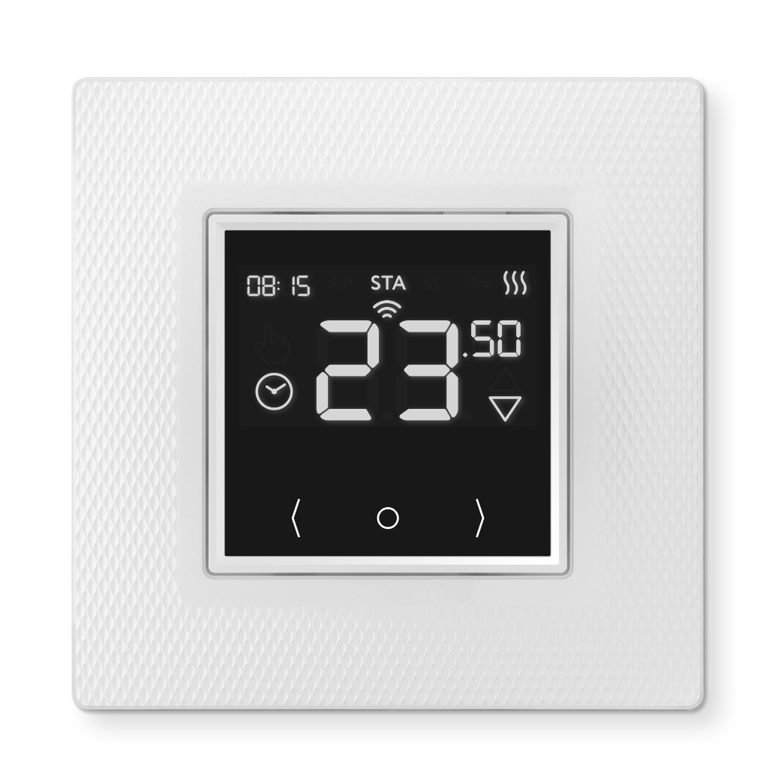
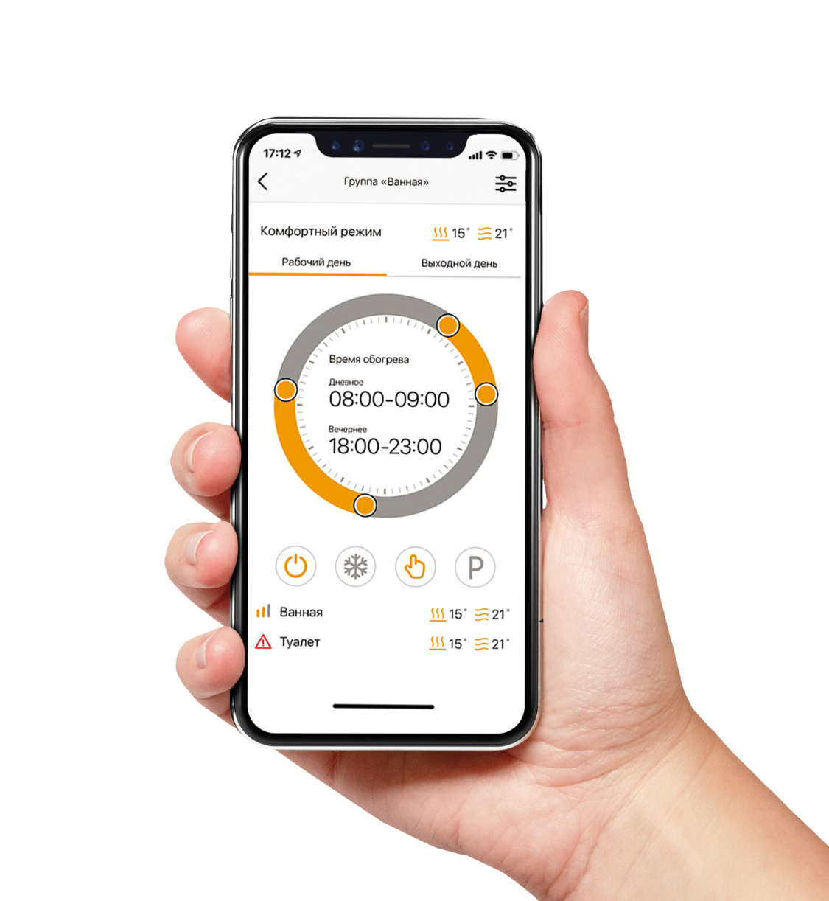



ТЕРМОРЕГУЛЯТОР ТЕПЛОЛЮКС ECOSMART 25 НА WI-FI
Уникальная характеристика!
Управление по Wi-Fi из любой точки мира с экрана смартфона через бесплатное приложение SST Cloud
Свобода управления! Контроль и управление системой обогрева в любом месте, в любое время!
Просто скачай приложение SST Cloud и управляй комфортом.

Slide 8
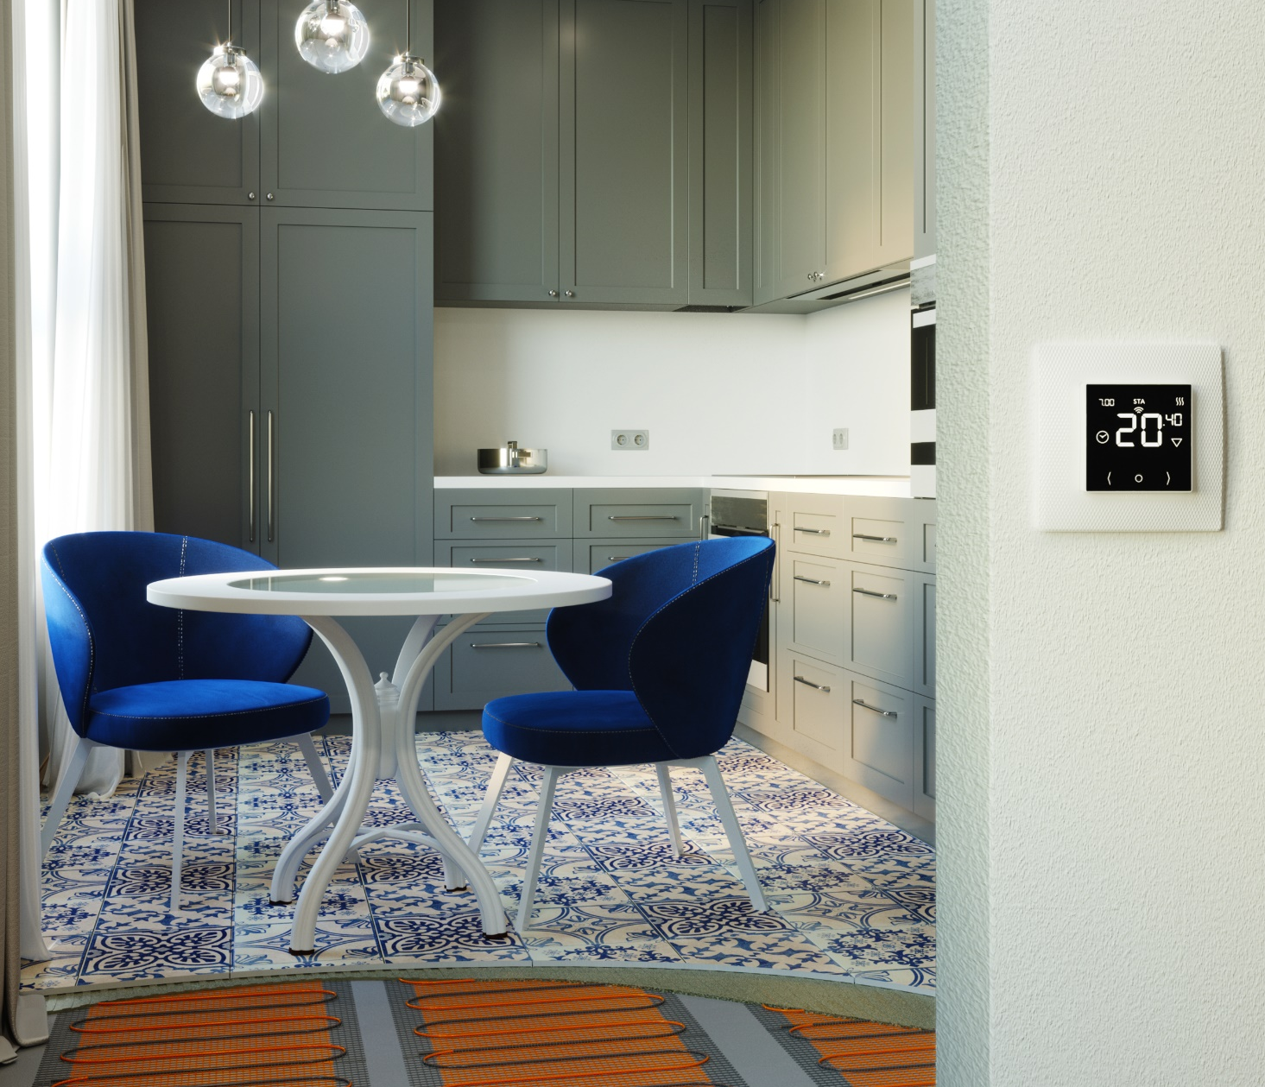

ПРЕИМУЩЕСТВА ТЕРМОРЕГУЛЯТОРОВ ТЕПЛОЛЮКС SMART 25
Уникальное предложение для рынка – эксклюзивный дизайн
и инновационные характеристики в одной линейке терморегуляторов!
Современный лаконичный дизайн
Эргономичность
Комфорт управления обогревом
Возможность изменения дизайна приборов
Уникальный функционал

Slide 9
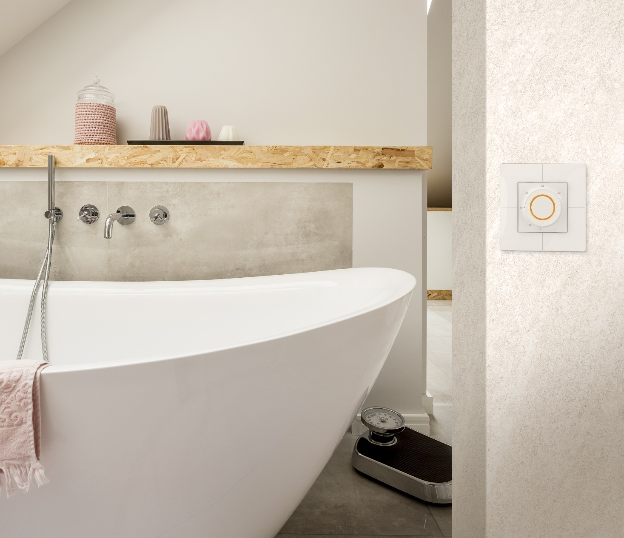

ПРЕИМУЩЕСТВА ТЕРМОРЕГУЛЯТОРОВ ТЕПЛОЛЮКС SMART 25
Увеличенный срок гарантии 5 лет, полное гарантийное обеспечение
Легко продаваемый продукт за счет известности изготовителя
Высочайший контроль качества на предприятии, неоднократно проходившем квалификационные тесты иностранных клиентов и являющимся поставщиком продукции на экспорт в 47 стран мира
Наличие на складе и кратчайшие сроки поставки

Slide 10
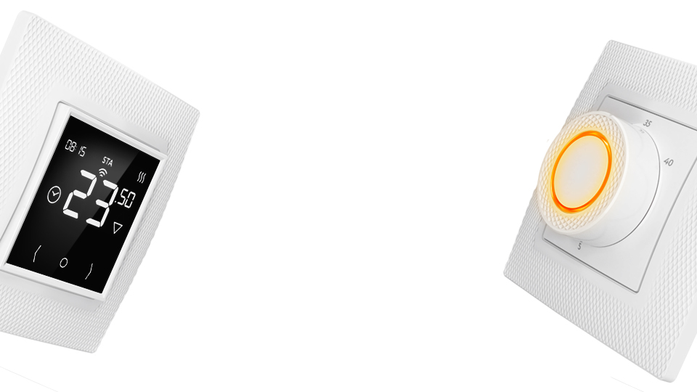

Спасибо за внимание!

